Slide 1

注意力机制在自然语言处理中的发展与应用
主讲人：赵昊霖
2020年5月15日
Hu D. (2020) An Introductory Survey on Attention Mechanisms in NLP Problems. Intelligent Systems and Applications. IntelliSys 2019.
Notes:
作者

Slide 2

目录
1
注意力机制原理
2
注意力机制的应用与发展

Slide 3


Slide 4
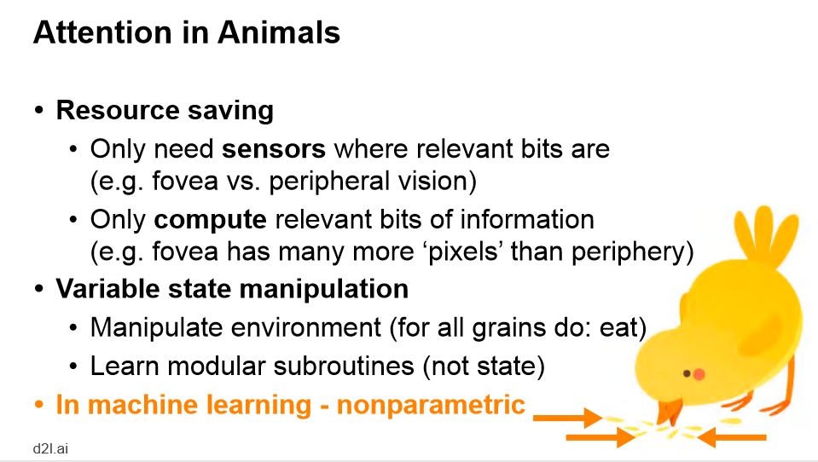

Slide 5
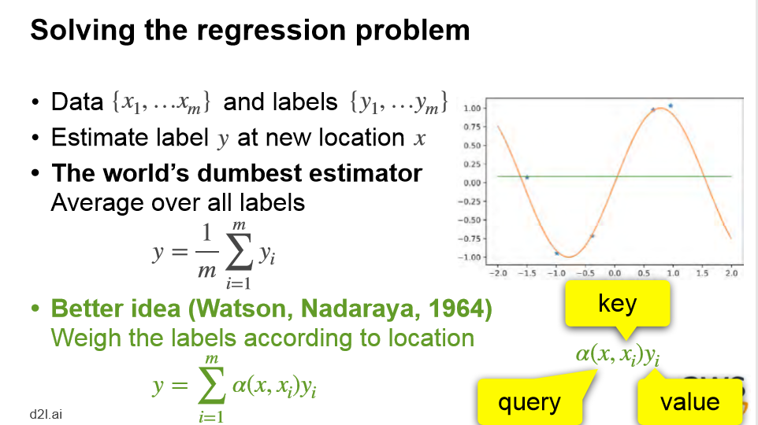

Slide 6
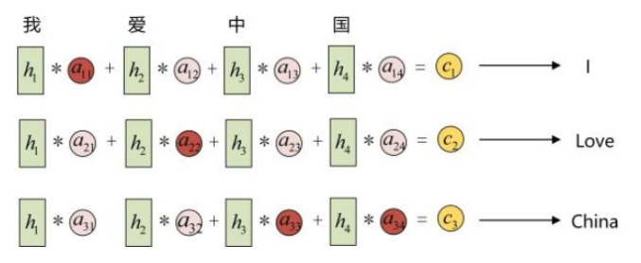

Figure1. 以机器翻译为例
如何得到权重$α_{i}$？

Slide 7
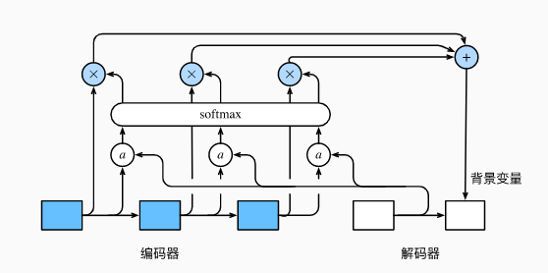
Attention Mechanism
Encoder-Decoder with Attention Mechanism
在介绍注意力模型之前，需要先介绍一下基于循环神经网络的Encoder-Decoder模型，虽然说注意力模型可以看作一种通用的思想，本身并不依赖于特定框架。但是目前大多数注意力模型都伴随在Encoder-Decoder框架下。

Slide 8
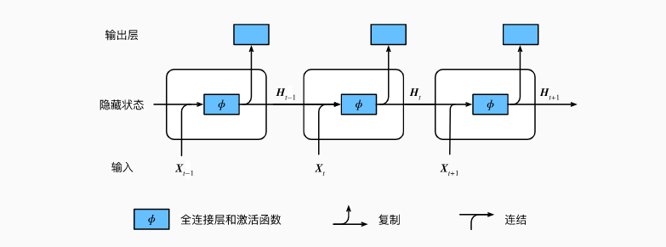



假设Xt∈Rn×dXt∈Rn×d是序列中时间步tt的小批量输入，Ht∈Rn×hHt∈Rn×h是该时间步的隐藏变量
Recurrent-Neural-Network (RNN)
一个包含隐藏层的循环神经网络示意
$$H_{t}=Φ\left(H_{t−1},x_{t}\right)$$
$H_{t}$：
时间步t的隐藏层
$x_{t}$：
时间步t的输入变量

Slide 9
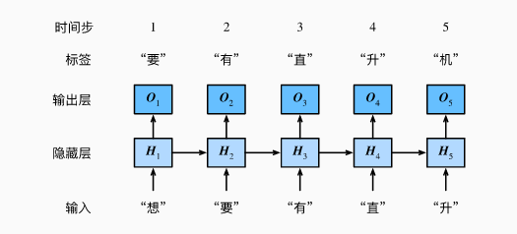


Recurrent-Neural-Network (RNN)
基于字符级循环神经网络的语言模型示意
每一步的输出$x_{t}$，都是下一步的输入
用每一步的输出和隐藏层结果，作为下一步的输入参数
$$H_{t}=Φ\left(H_{t−1},x_{t}\right)$$

Slide 10
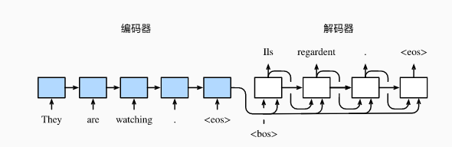

Encoder-Decoder (seq2seq)
不定长的输入序列→定长的背景向量→不定长的输出序列
Encoder-Decoder模型的机器翻译过程示意
$$x^{ⅈn}→c→y^{Out}$$
输入
输出
背景变量

Slide 11



Encoder
$$x^{ⅈn}→c→y^{Out}$$
隐藏层：
背景变量：

Slide 12


Decoder
$$x^{ⅈn}→c→y^{Out}$$
隐藏层：
输出序列：

Slide 13


Attention Mechanism
Encoder-Decoder模型过程示意
Encoder-Decoder with Attention Mechanism
隐藏层：

Slide 14
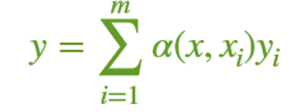








${权重α}_{i}$ 的计算
$$a\left(s,h\right)=s^{T}h$$
矢量化计算：
$c_{t^{′}}^{T}$=

Slide 15
Variations
Multi-dimensional Attention
Hierarchical Attention
Self Attention
Memory-based Attention

Slide 16

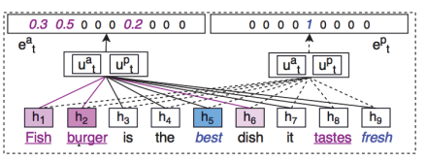

Multi-dimensional Attention
同时在不同空间中捕捉注意力
$$a\left(u,v\right)=u^{T}Wv,W∈R^{K×d×d}$$
aspect
opinion
e.g. 2D attention

Slide 17
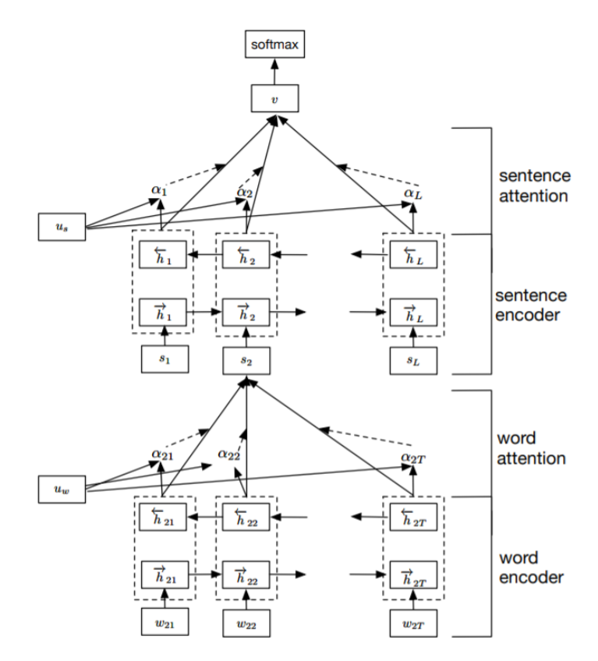
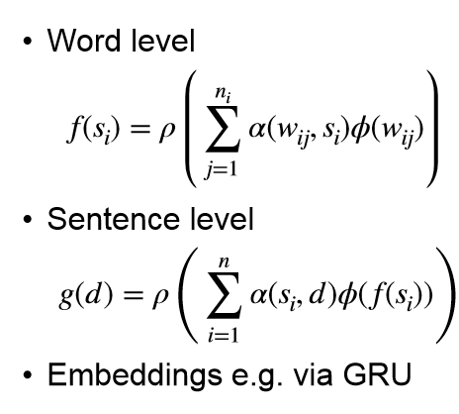
Hierarchical Attention
对长文本进行不同层次的注意力分配
character ∈ word ∈ sentence ∈ document
bottom-up
top-down
综合性任务，如文本分类
细节性任务，如语法纠错
e.g. Hierarchical Attention

Slide 18
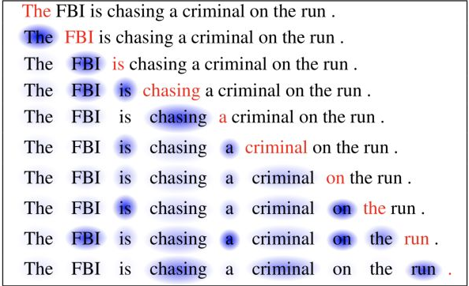
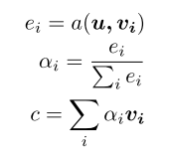

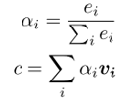
Self Attention
关注句子内部的注意力机制
Formulation:
Self-attention:
Translation with Self-Attention
The FBI is chasing a criminal on the run.
The FBI is chasing a criminal on the run.
0.1 0.2 0.1 0.1 0.1 0.1 0.1 0 0.2
0.2 0.1 0.1 0.1 0.1 0.1 0.1 0.2

Slide 19
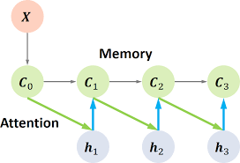


Memory-based Attention
通过引入辅助记忆单元（外部记忆），扩充网络记忆容量
解决了目标序列与输入序列间接相关的任务，如问答匹配
list of key value pairs
(synonym)
Notes:
Q,查询向量

Slide 20
Summary and Reference
Hu D. (2020) An Introductory Survey on Attention Mechanisms in NLP Problems. In: Bi Y., Bhatia R., Kapoor S. (eds) Intelligent Systems and Applications. IntelliSys 2019. Advances in Intelligent Systems and Computing, vol 1038. Springer, Cham
Kim, Y.; Denton, C.; Hoang, L.; and Rush, A. M. 2017. Structured attention networks.arXiv:1702.00887
Luong, M.-T.; Pham, H.; and Manning, C. D. 2015. Effective approaches to attention-based neural machine translation. arXiv preprint arXiv:1508.04025.
Tan, J.; Wan, X.; and Xiao, J. 2017. Abstractive document summarization with a graph-based attentional neural model. In Proceedings of the 55th Annual Meeting of the Association for Computational Linguistics (Volume 1: Long Papers), volume 1, 1171–1181.
https://www.tinymind.cn/articles/4003
http://zh.gluon.ai/
https://www.cnblogs.com/Luv-GEM/p/10712256.html

Slide 21
致谢
谢谢大家！
Q & A

